Slide 1
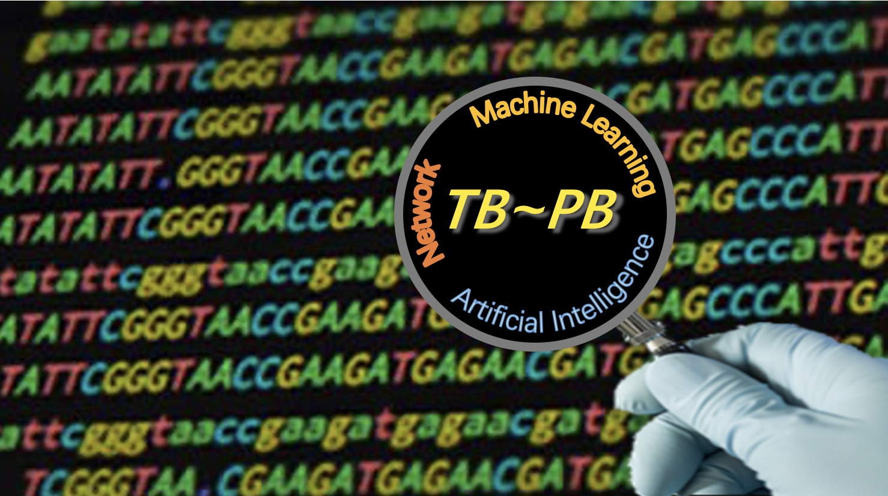



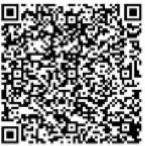

数据·算法：改变世界的新力量
生物大数据教育部重点实验室
生物信息技术研究院
生物信息学研究中心
中国十万人基因组计划
生物信息学中心咨询
哈工大生信公众号

Slide 2
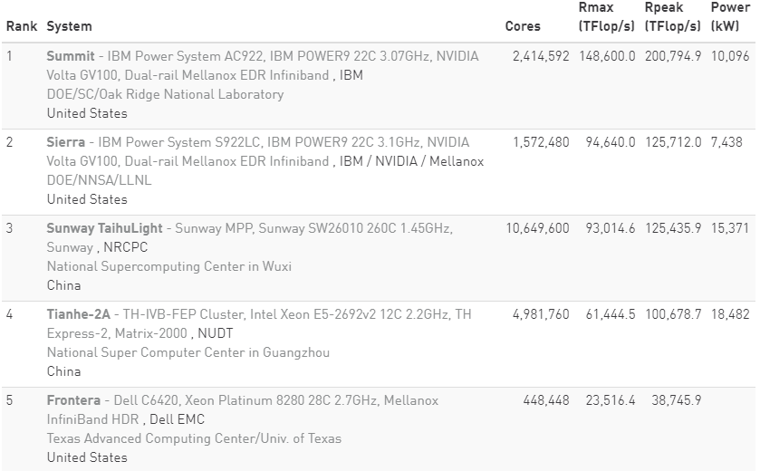
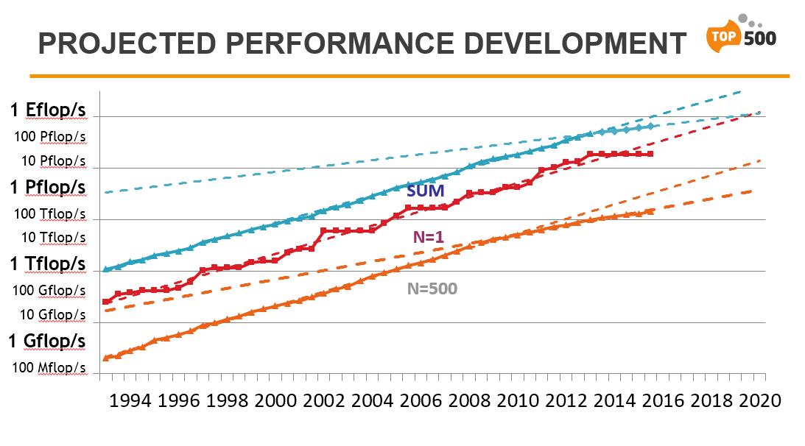
伟大的计算力时代
高性能计算机Top 500（前5名）：计算 更快更强
高性能计算机性能发展曲线
（正在迈向E级计算）
IBM Summit
IBM Sierra
神威 太湖之光
天河-2A
Dell Frontera

Slide 3






伟大的计算力时代
云计算资源：计算 随时随地 可取

Slide 4








数据与算法创造的时代
数据+算法：创造DT时代

Slide 5
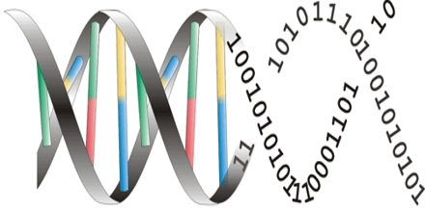
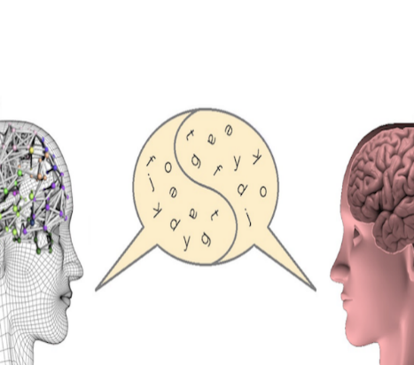
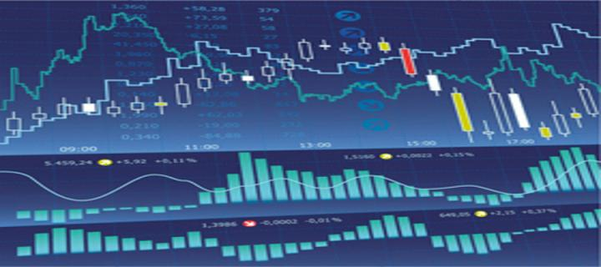

计算机学科：从Computer 到 Computing
计算机不再是“闭门造机”的学科，而是一个广泛连接其他领域的学科
计算媒体
计算材料学
计算物理学
计算化学
计算医学
计算气象学
计算生物学
计算语言学
… …
计算经济学
社会计算

Slide 6





计算机学科：从Computer 到 Computing
College of Computing
EECS
CSAIL
IDSS
…
Faculty of Arts and Science
School of Computing
School of Computing
Dept. of Computer Science
Dept. of Inf. Syst. and Analytics
Faculty of Engineering
Department of Computing

Slide 7


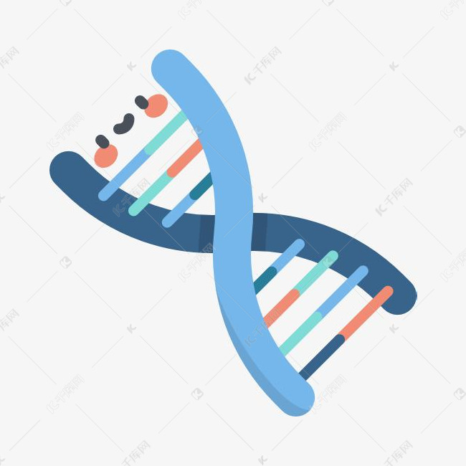

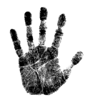
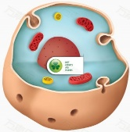
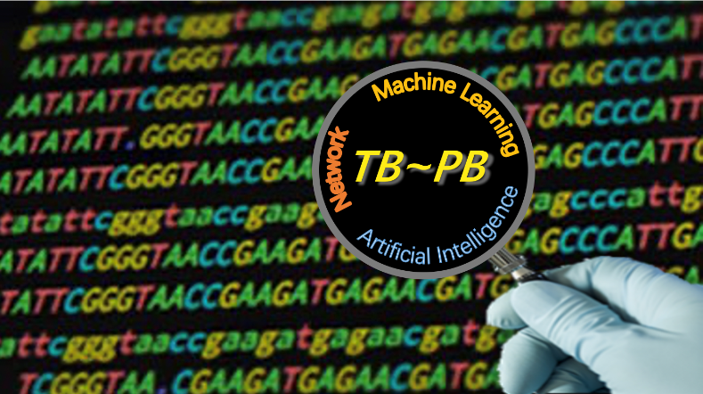
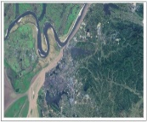
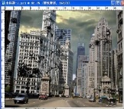
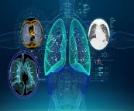
生物信息学：大数据科学
我们的数据
人脸
虹膜
指纹
掌纹
基因组
细胞
语音信号
你处理的数据可能来自于
视频信号
这些数据KB~TB量级
卫星图像
自然场景
运动场景
自动驾驶
我们要做的是
海量字符串的检索、分析与挖掘
医学图像
文字文本
图像，文本，视频
“ACGT”字符串序列

Slide 8
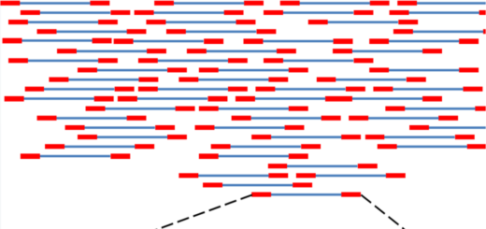
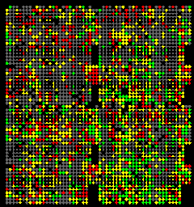
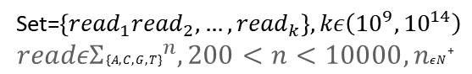
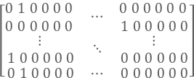
生物信息学：算法密集型科学
我们创造
PB级数据
PB级数据结构
PB级数据处理算法
字符串序列索引、比对与分析
新动态规划算法
新贪心算法
新分治算法
新排序算法
新搜索算法
新近似算法
新随机算法
……
新后缀树
新图索引
新哈希
分布式数据结构
内外存混合结构
…
…ATGCAATC…
Set=$\left\{{read}_{1}{read}_{2},…,{read}_{k}\right\}, kε\left({10}^{9},{10}^{14}\right)$
$$readεΣ{\{A,C,G,T\}}^{n},200<n<10000, nεN^{+}$$
大型特征矩阵分析与分类
启发式算法
亚线性算法
分布式计算
机器学习
……
稀疏数组
稀疏矩阵
…
$$\left[\begin{matrix}\begin{aligned}0 1 0 0 0 0 \\ 0 0 0 0 0 0 \end{aligned} & ⋯ & \begin{aligned}0 0 0 0 0 0 \\ 1 0 0 0 0 0\end{aligned} \\ \begin{aligned}⋮ \\ 1 0 0 0 0 0\end{aligned} & ⋱ & \begin{aligned}⋮ \\ 0 0 0 0 0 0\end{aligned} \\ 0 1 0 0 0 0 & ⋯ & 0 0 0 0 0 0\end{matrix}\right]$$
Notes:
PB

Slide 9
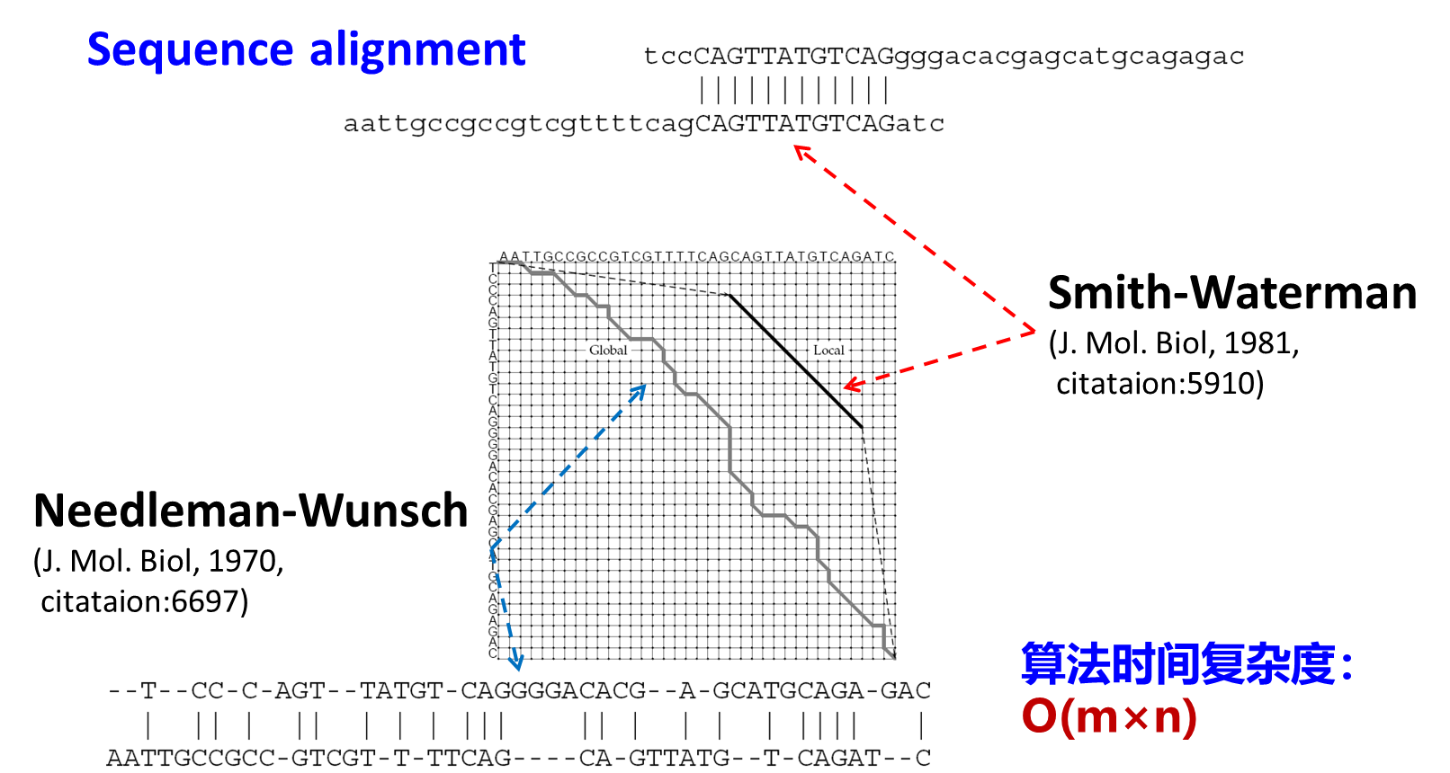
生物信息学：算法密集型科学
BLAST: 查找字符串N在字符串M中的位置
字符串N = CGAGCATGCAG……
长度：10²~10³
字符串M = ACGAGCAATTGCCGCCGTTTTCAGCAGTTATGTCATC……
长度 >> 3×10⁹
算法时间复杂度：
O(m×n)

Slide 10
生物信息学：算法密集型科学
BLAST ：哈希表组织字符串M
字符串M :
ACATGAGTACGTAATATAGGGATCTCCCCAAAAAGGTGAGTACGTAAAGACT……
ACATGAGTACG
CATGAGTACGT
ATGAGTACGTA
TGAGTACGTAA
GAGTACGTAAT
AGTACGTAATA
GTACGTAATAT
TACGTAATATA
ACGTAATATAG
………
K-mer
……
AAAAAGGTGAG
……
ACATGAGTACG
……
TGAGTACGTAA
……
30
k-mers
1
4
37
编码规则：A-00 C-01 G-10 T-11

Slide 11
生物信息学：算法密集型科学
①关键字匹配
K-mer
……
AAAAAGGTGAG
……
ACATGAGTACG
……
TGAGTACGTAA
……
字符串M
TGAGTACGTAATATAGGGA
30
字符串N
TGAGTACGTAA
1
4
37
ACATGAGTACGTAATATAGGGATCTCCCCAAAAAGGTGAGTACGTAATATAGCTC……
TGAGTACGTAATATAGGGA
TGAGTACGTAATATAGGGA
算法时间复杂度：
O(n²)
② 局部比对

Slide 12
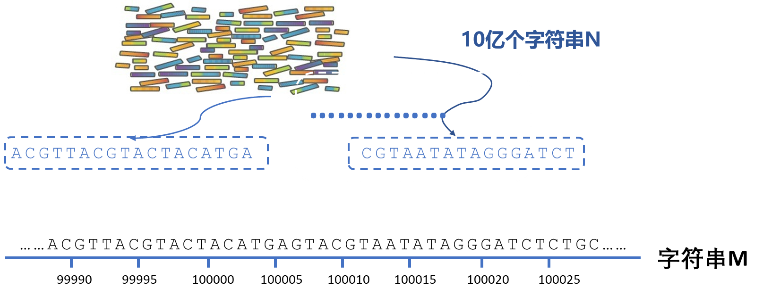
生物信息学：算法密集型科学
如何实现快速查找？

Slide 13
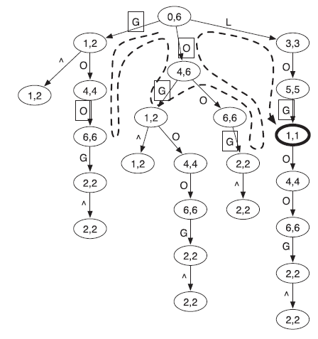
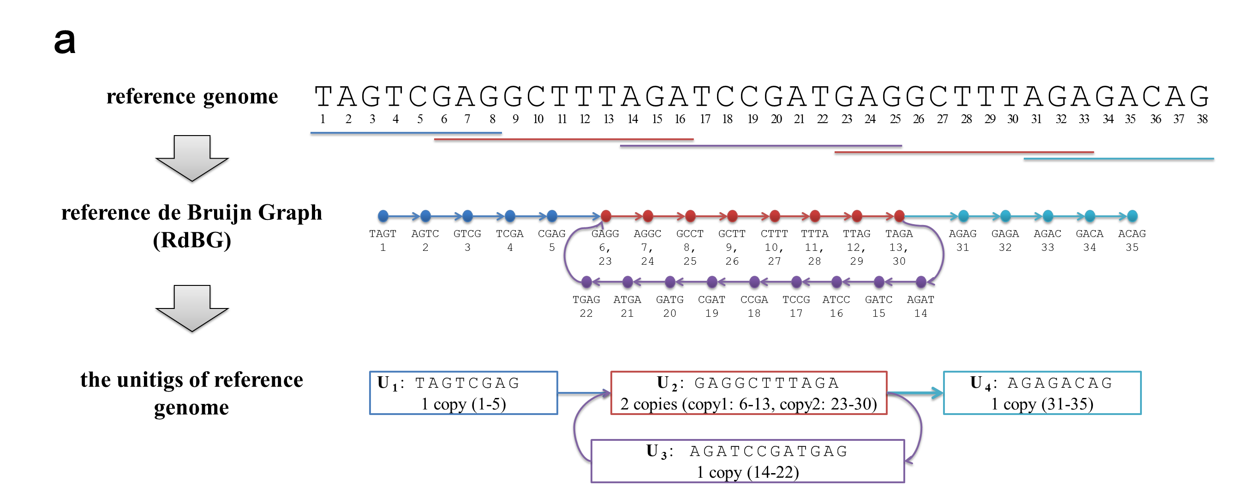
生物信息学：算法密集型科学
如何实现快速查找？
后缀树查找算法
非线性图查找算法

Slide 14
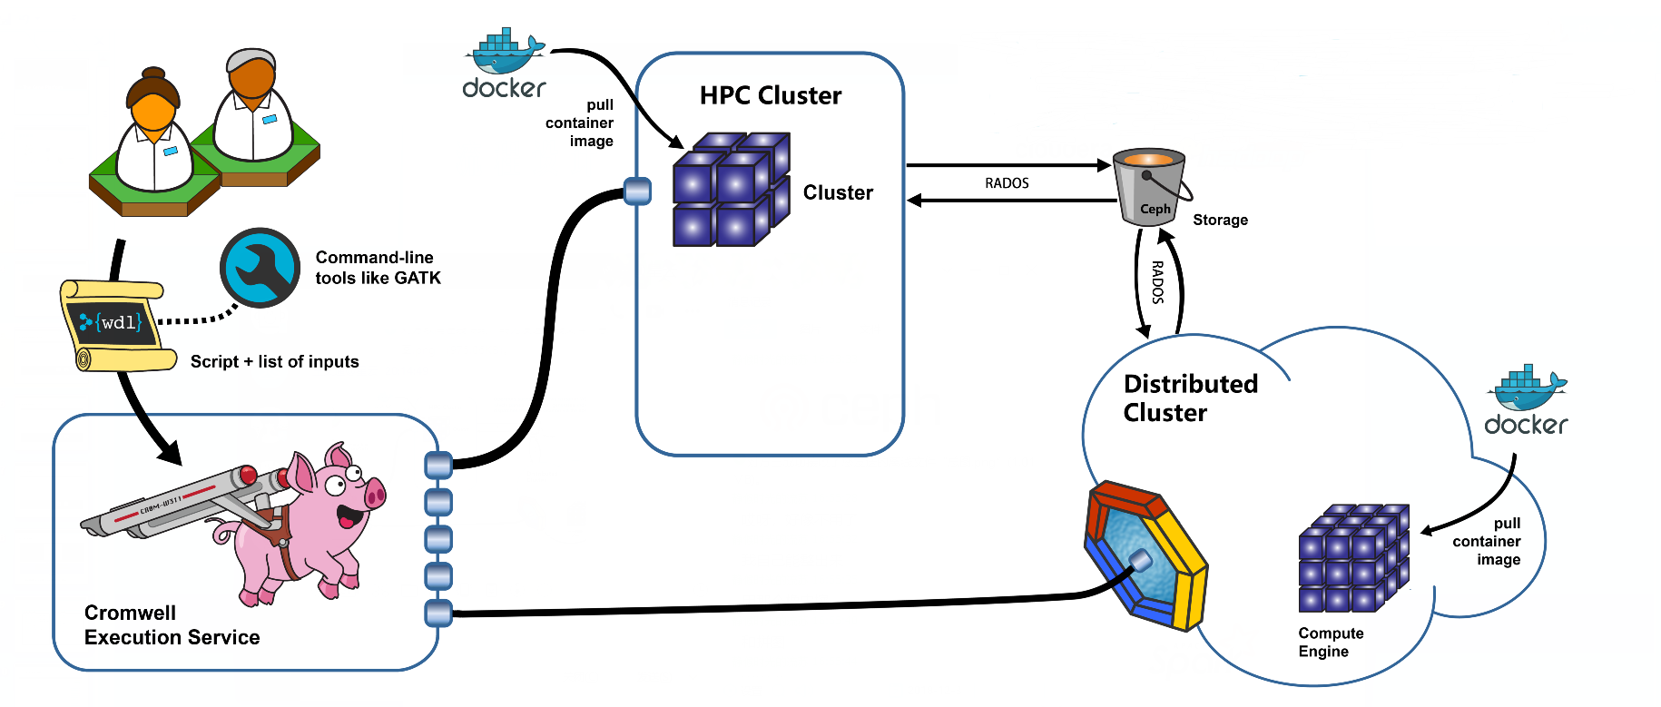



生物信息学：大数据计算的科学
计算框架
工作流解析: WDL/MUGQIC/Snakemake
作业调度: PBS / SLURM / HTConder
并行框架： Spark/Hadoop/Flink
并行/分布式存储： Lustre/BeeGFS/HDFS/Ceph
Sequencer

Slide 15
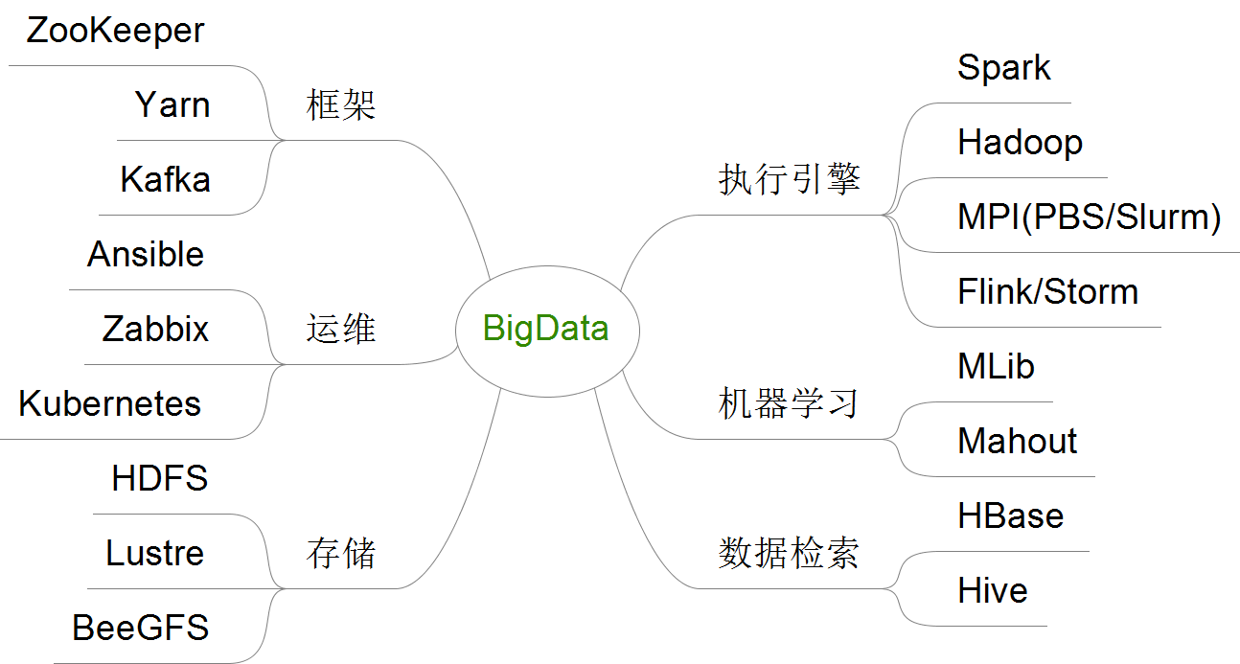
生物信息学：大数据计算的科学
并行程序编程能力
MapReduce
MPI
多线程
分布式算法设计能力
同步
锁
海量数据管理能力
分布式存储
流式数据处理
复杂架构驾驭能力
软件架构规划
前沿硬件实践

Slide 16
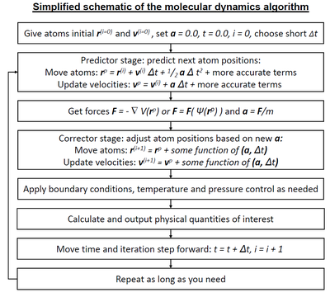
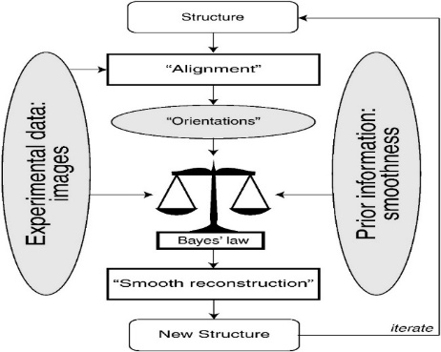
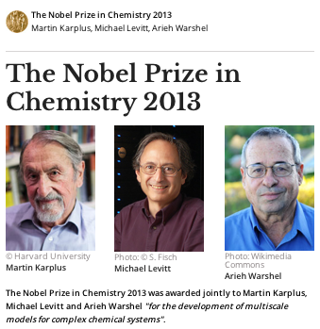
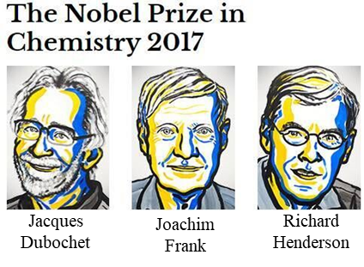
生物信息学：改变世界的科学
诺贝尔奖中的生物信息学算法
化学分子结构数据分析算法
冷冻电镜数据分析算法
图论+分治算法
图论+并行算法
（2013年诺贝尔奖）
（2017年诺贝尔奖）
诺奖评审委员表示：
他们把化学实验搬进了计算机虚拟世界，计算机和试管变得同样重要
诺奖评审委员表示：
依靠该技术，很快细胞在我们面前将再无秘密

Slide 17
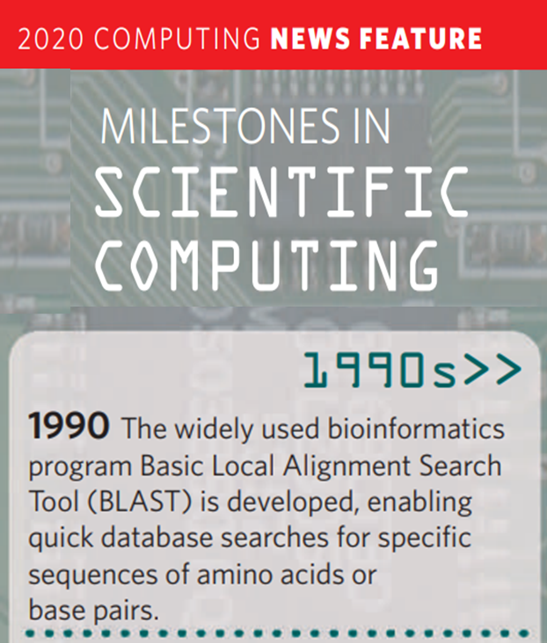
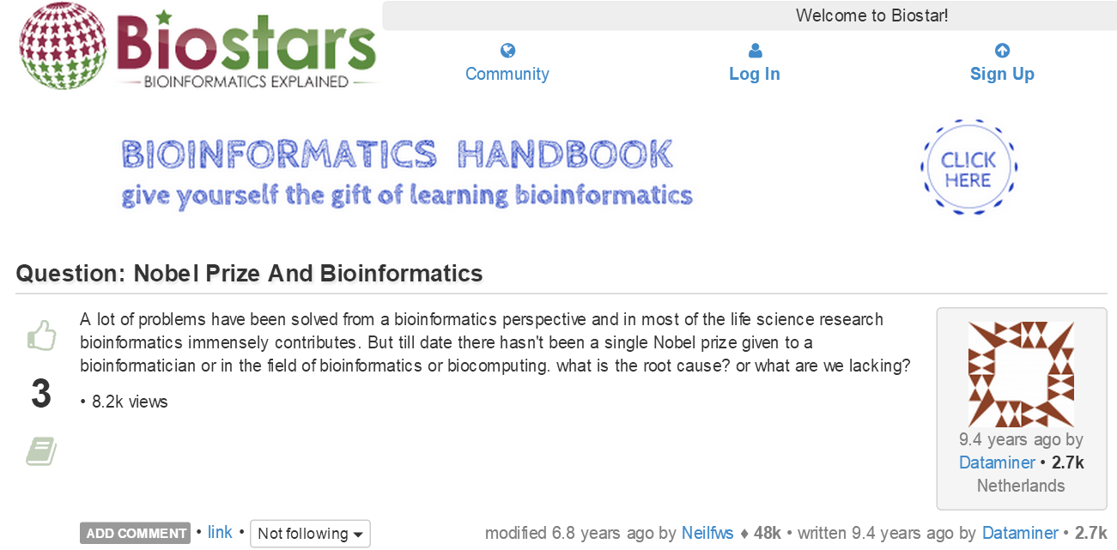
生物信息学：改变世界的科学
BLAST: 走向诺贝尔奖的字符串查找算法（如下，查找字符串N在字符串M中的位置）
字符串N = CGAGCATGCAG……
长度：10²~10³
字符串M = ACGAGCAATTGCCGCCGTTTTCAGCAGTTATGTCATC……
长度 >> 3×10⁹
算法核心：哈希+动态规划
引用总数：83437次
BLAST算法被Nature列入：
20世纪科学计算发展的里程碑

Slide 18
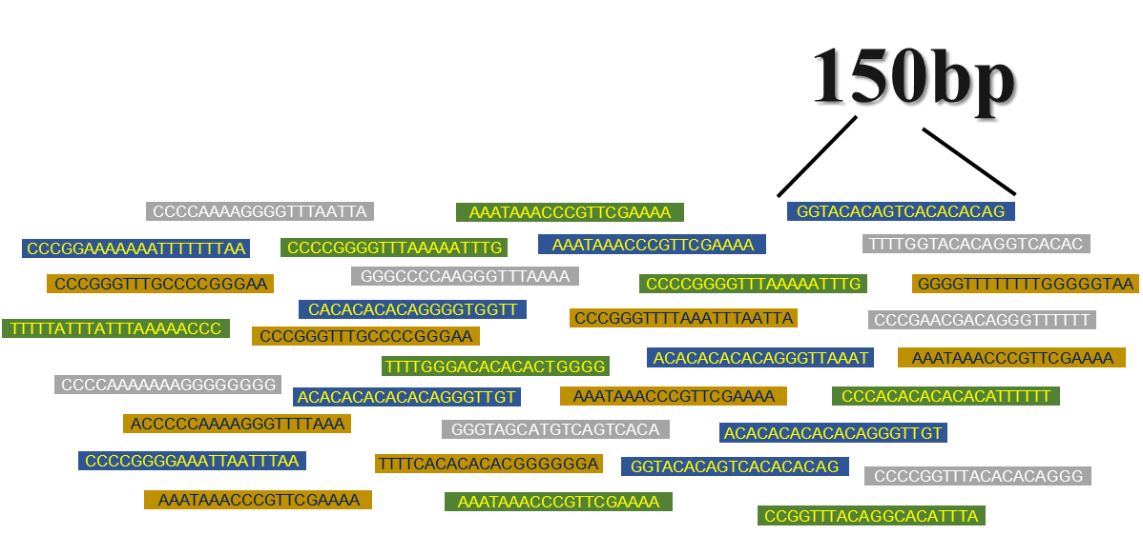
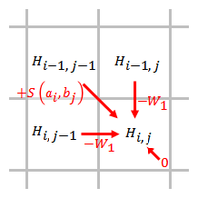
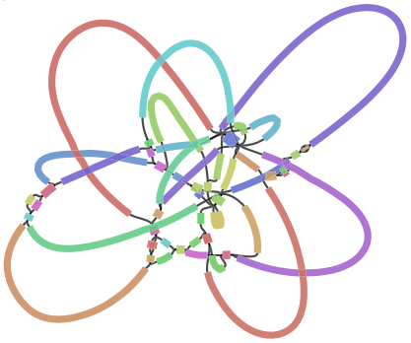
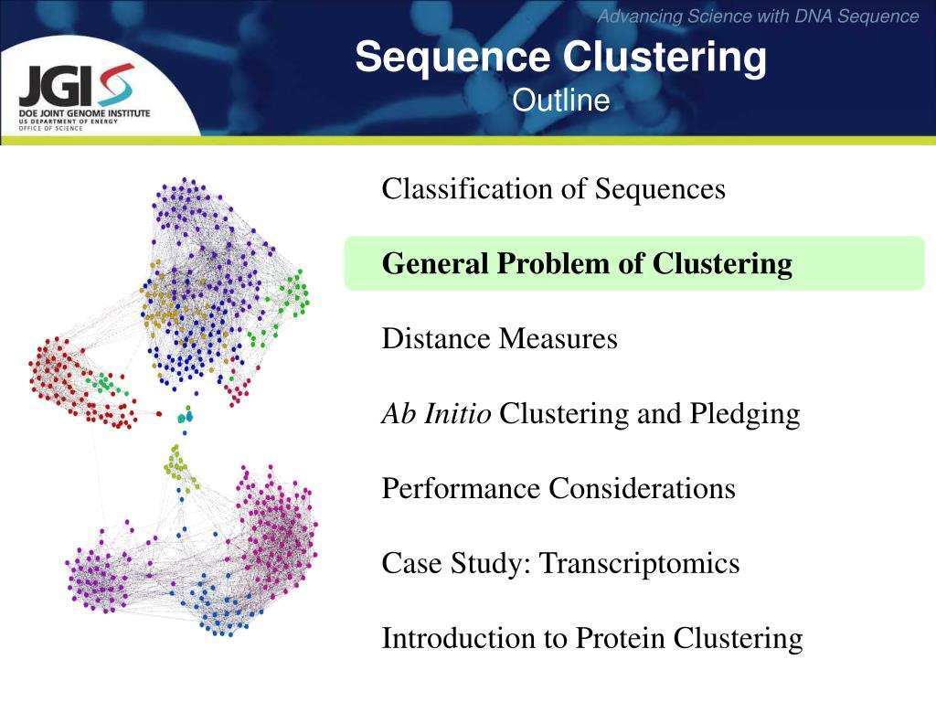
生物信息学：改变世界的科学
抗击新冠
物种间相似序列
……….…AAATAAACCCGTTCGAAAAAGGTATTTTGGTACACAGGTCACAC…….…
人类α病毒
……….…AAATAAACCCGTTCGAAAACCGATTTTTGGTACACAGGTCACAC…….…
老鼠β病毒
……….…AAATAAACCCGTTCGAAAACCGAGGGGTTTTTTTTGGGGGTAA……….…
鸟类γ病毒
……….…AAATAAACCCGTTCGAAAAAGTACTACTAACATACATACATAC……….…
新冠病毒
图论
聚类
动态规划算法
计算序列相似性
短序列拼接
新冠独有特征序列
……ATGCAATCAGTAACGGTCCA……
有效识别新冠独有特征序列及蛋白
病毒检测试剂盒
长度为30000bp的新冠病毒基因组

Slide 19
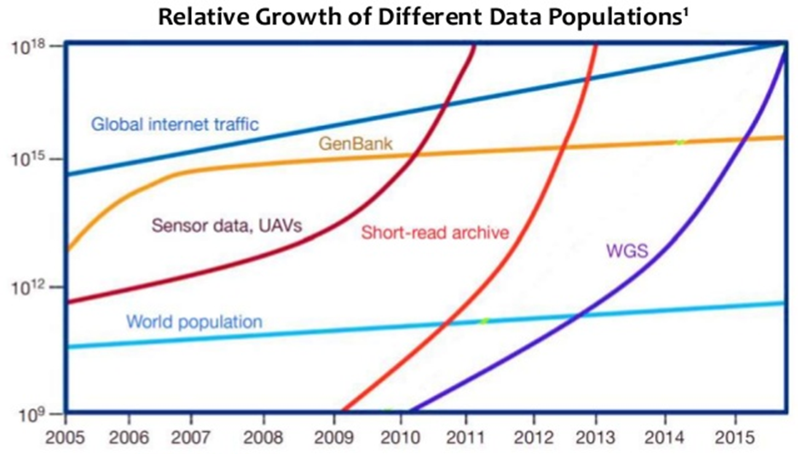
生物信息学：巨大的挑战与机会
传感器数据
2025年：
全基因组数据量将达到ZB级
互联网数据
基因组测序数据
全基因组数据
世界人口数量

Slide 20
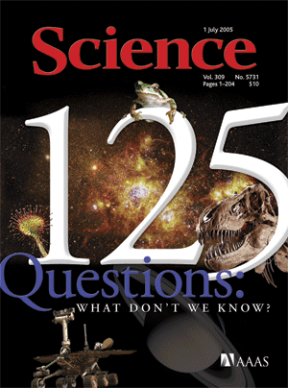
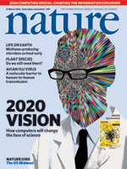
生物信息学：巨大的挑战与机会
SCIENCE
提出了21世纪最具挑战性的125个科学问题
第17个问题本质是基因组大数据
宇宙由什么构成?
意识的生物学基础是什么?
遗传变异与人类健康的相关程度如何?
人类寿命到底可以延长多久?
是什么控制着器官再生?
……………………………………
17. 怎样从海量生物数据建立生命视图?
（17. How Will Big Pictures Emerge from a Sea of Biological Data?）
………………………………
NATURE
提出了面向2020年代的计算机科学重大方向
第6个方向重点是基因组大数据
2020 Computing-Champing at the Bits（芯片之战）
2020 Computing- Everything, Everywhere（物联网）
2020 Computing-Exceeding Human Limits
2020 Computing Science in an exponential world
2020 Computing-The creativity machine（网络安全）
2020 Computing- Can computers help to explain biology?
（6. 海量生物数据如何计算？ ）
（智能计算）
（大数据）

Slide 21

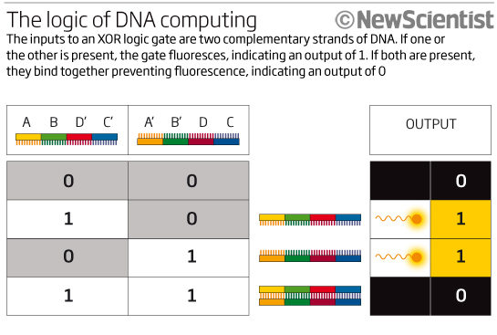
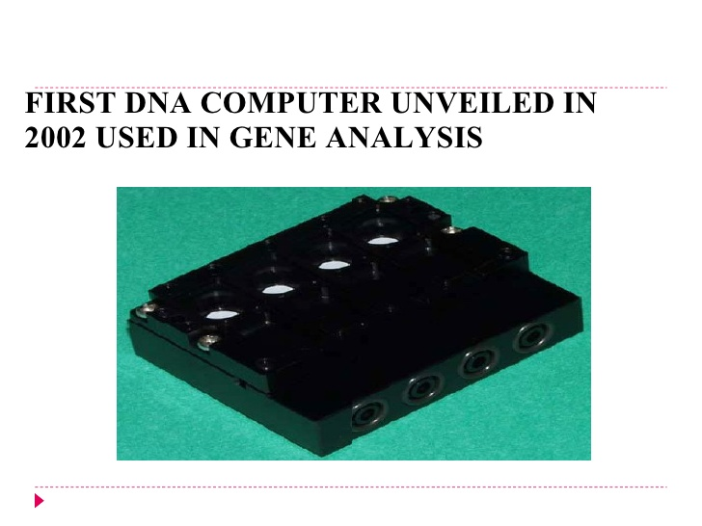
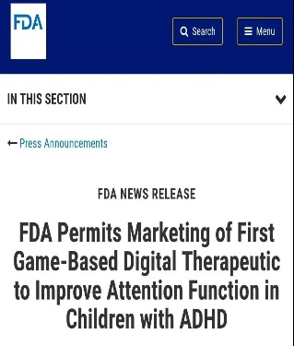




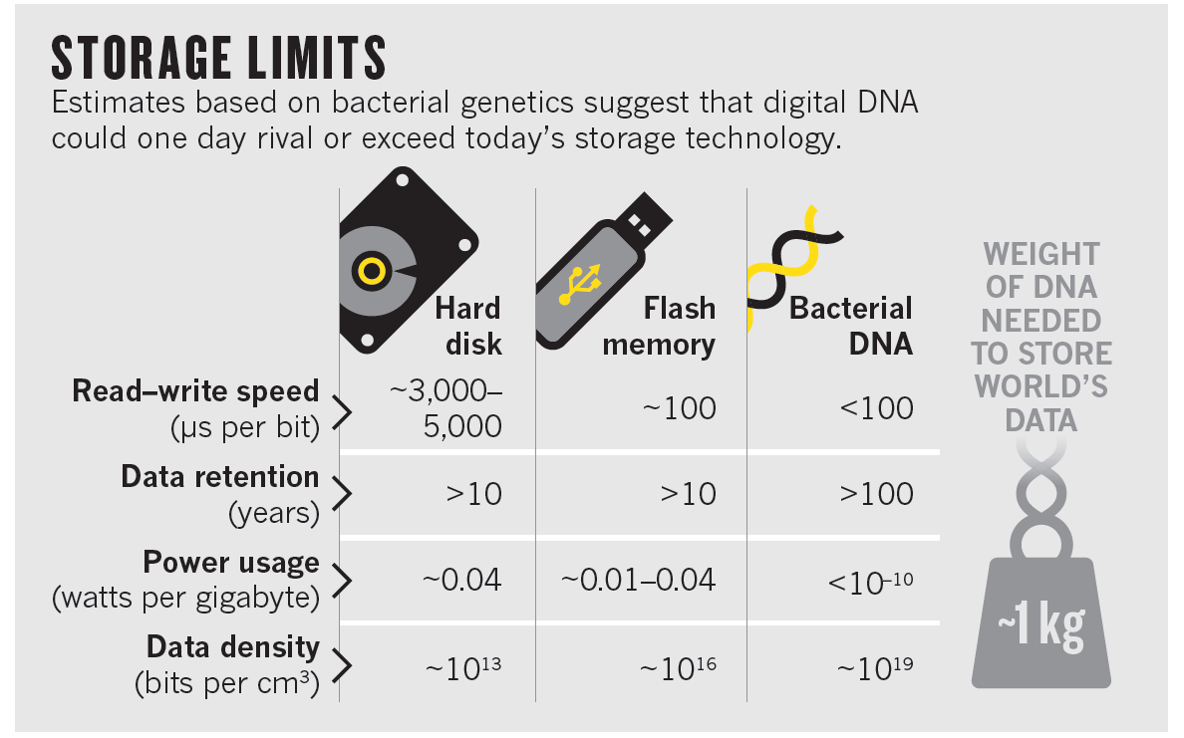
生物信息学：通往未来的科学
基于IT、超越IT，创造新的科技与产业
DNA计算机
游戏处方药
通过DNA编码和匹配，进行海量计算操作
DNA存储
光盘将由苹果来代替
一公斤DNA可以存储全世界的数据

Slide 22
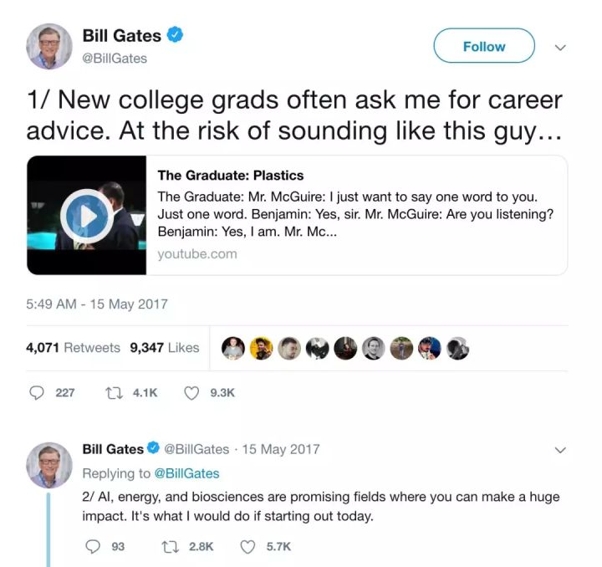
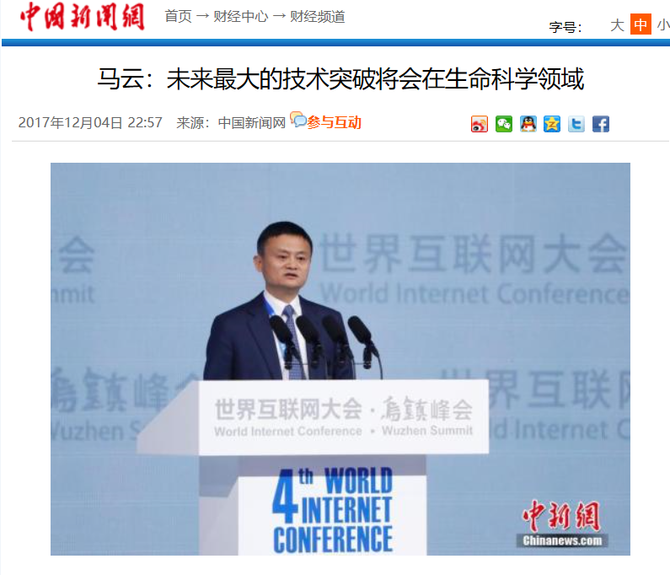
生物信息学：通往未来的科学
基于IT、超越IT，创造新的科技与产业
比尔·盖茨直言：
“如果让他重新选专业，他会选择这三个专业：
AI，Energy，和Biosciences。”
生物信息学满足了比尔·盖茨的两个愿望：
AI + Biosciences
马云直言：
“中国下一个首富，一定在大健康领域。”

Slide 23





生物信息学：通往未来的科学
基于IT、超越IT，创造新的科技与产业
基因测试的先驱：23andme
新药研发工具：ADImab
云端基因数据库：DNAnexus
远程医疗的平台：DoctorOnDemand
肿瘤大数据探索者：FlatironHealth
基因疗法：iPierian
医保大数据的典范：Predilytics
胰岛素使用的颠覆者：RaniTherapeutics
自闭症检测的突破者：SynapDx
研究高花费的终结者：Transcriptic
医疗模式变革先驱：Onemedical
基因测癌能上市：FoundationMedicine

Slide 24

过去的财富由0/1世界创造，
未来将进入ACGT世界创造财富的时代。
胡安·恩里克斯 著

Slide 25
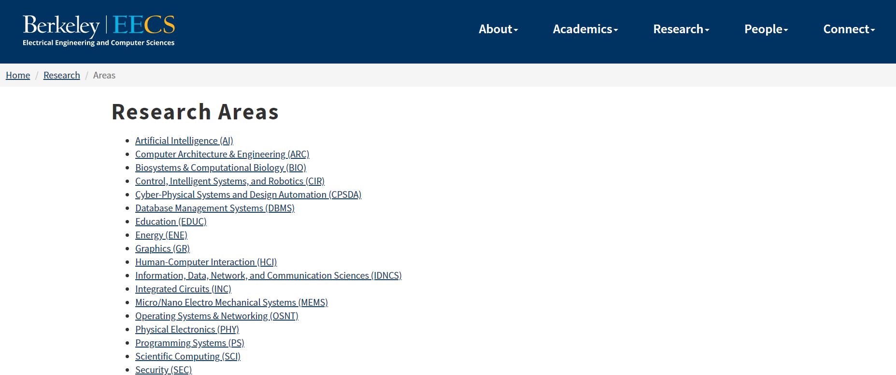
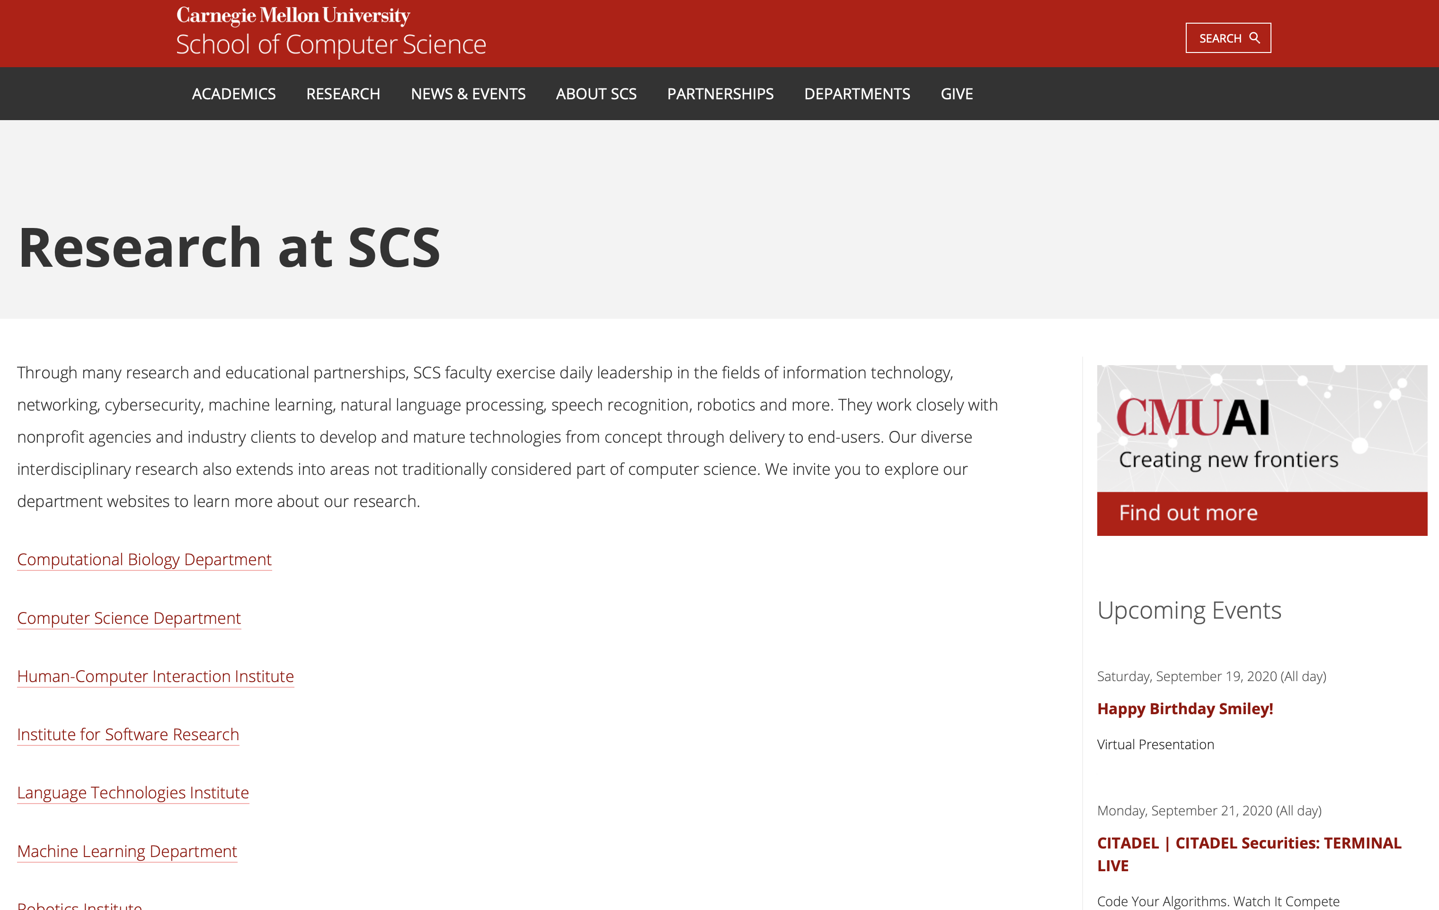
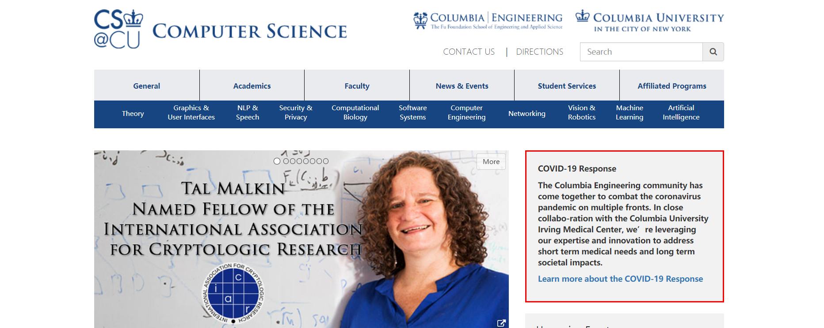
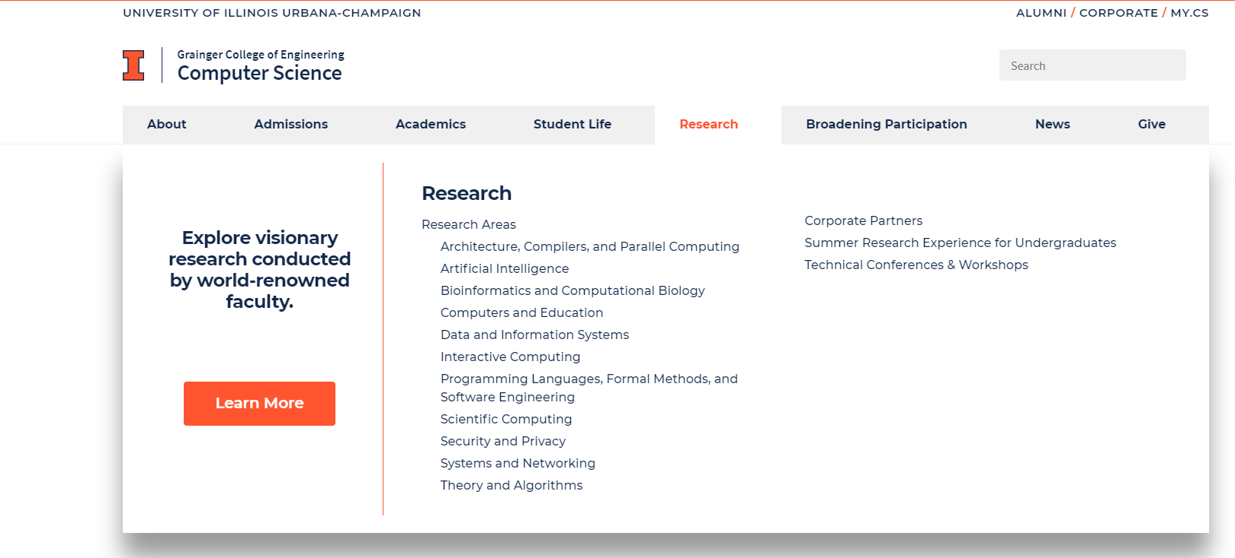
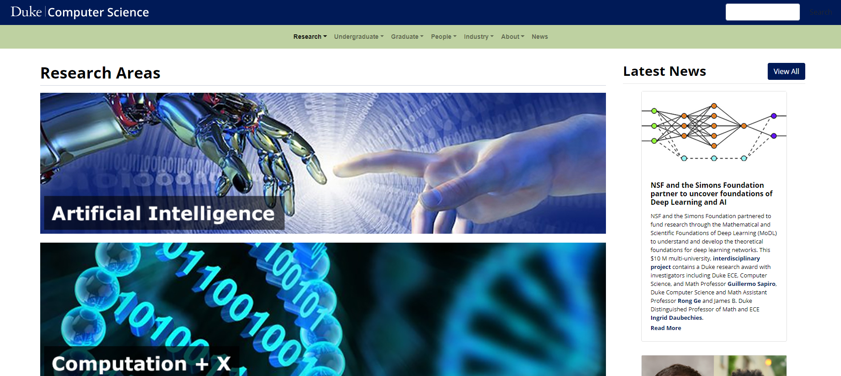
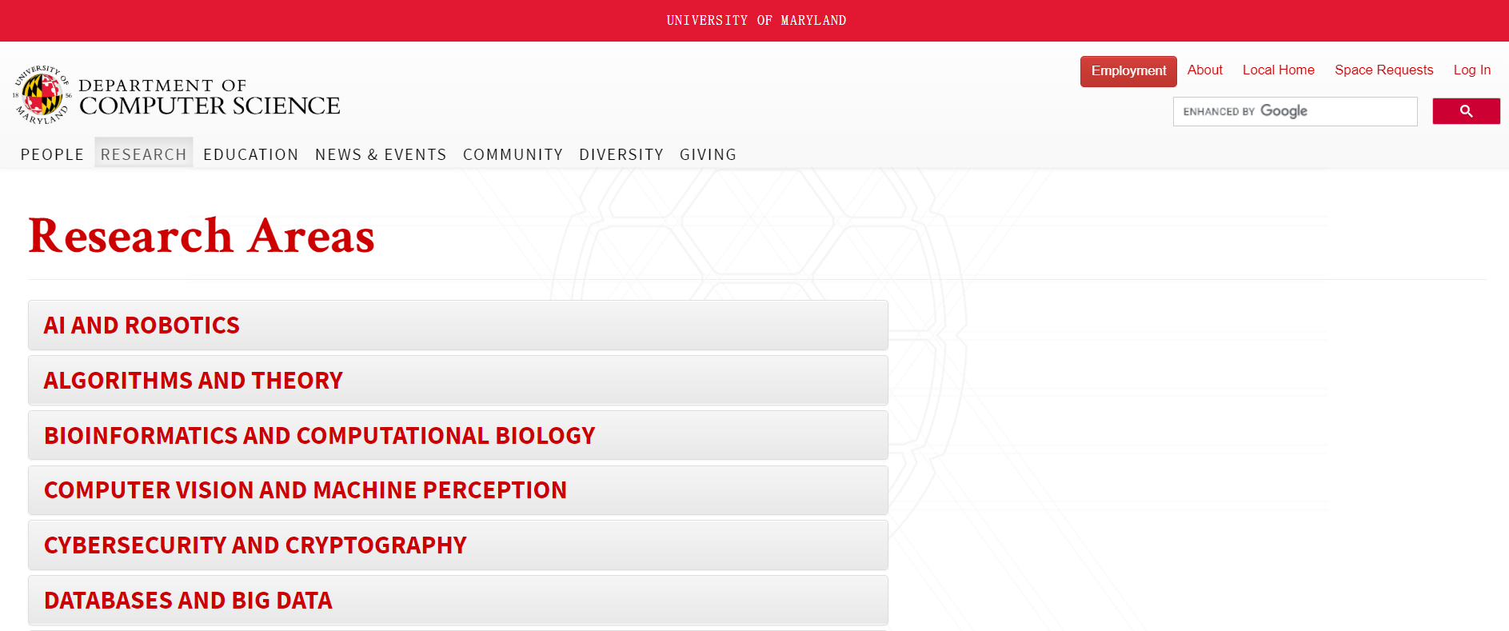
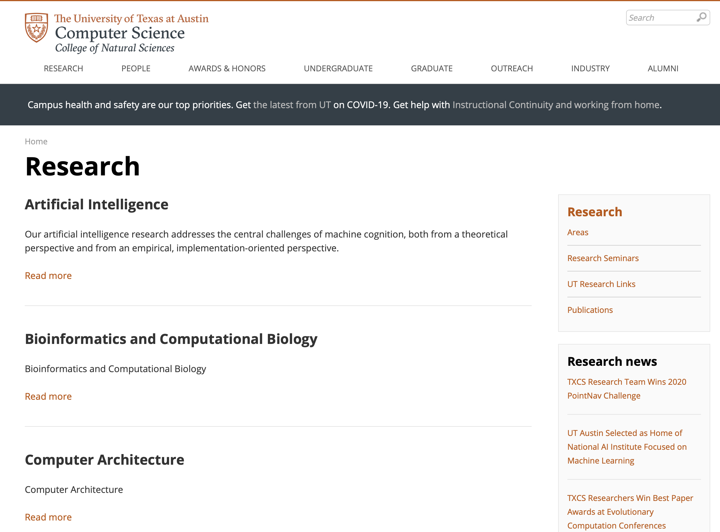





全球Top高校中的生物信息学
Notes:
Program (BS PHD)
全球高校相关专业
相关领域牛人

Slide 26
























北美超百所顶尖高校设生物信息学专业
 | Johns Hopkins University
 | University of California-San Diego
 | University of Illinois at Urbana-Champaign
 | Northwestern University
 | University of California-​Berkeley
 | George Washington University
 | University of Pittsburgh
 | University of Pennsylvania
 | Columbia University
 | University of California-Irvine
 | University of Michigan
 | Georgia Institute of Technology
 | University of Southern California
 | University of California-Los Angeles
 | New York University
 | University of Maryland
 | Boston University
 | Iowa State University
 | The University of Texas at Dallas
 | Vanderbilt University
……

Slide 27













北美超百所顶尖高校设生物信息学PhD program
 | Harvard University
 | Stanford University
 | Yale University
 | Duke University
 | University of California-​Berkeley
 | Cornell University
 | University of Washington
 | University of Pennsylvania
 | Columbia University
 | Carnegie Mellon University
 | University of Michigan
 | Georgia Institute of Technology
 | University of Southern California
 | University of California-Los Angeles
 | New York University
 | University of Maryland
 | Boston University
 | University of Minnesota
 | University of Wisconsin
 | Iowa State University
……

Slide 28








顶尖生物信息学家
A.M. Turing Award (1985 )
German Academy of Science
AAAS
AAAS
Gene Myers
UC Berkeley(2003-2005)
MPI Molecular Cell Biology and Genetics(2012-)
Prof. in CS
Richard M. Karp
UC Berkeley
Prof. in EECS
Steven Salzberg
Johns Hopkins & Maryland
Prof. in CS
Russ B. Altman
Stanford
Prof. in CS
IEEE Fellow
IEEE Fellow
IEEE Fellow
IEEE Fellow
Raj Acharya
Minnesota
Prof. in CS
Ujjwal Maulik
Jadavpur University
Prof. in CS
Stephen T. Wong
Weill Cornell Medical College
Prof. in CS
Gary B. Fogel
UCLA
Prof. in CS
Notes:
Karp

Slide 29








顶尖生物信息学家
Fellow of the Royal Society
Benjamin Franklin Award
AAAS
Richard Durbin
University of Cambridge
Vice director of Sanger
Rafael Irizarry
Harvard
Dana–Farber Cancer Institute
Michael Waterman
USC
Associates Chair in Biological Sciences
Michael Brudno
University of Toronto
Director of Centre for Bioinformatics
BA in Mathematics， Cambridge
BA in Mathematics， University of Puerto Rico
BA in Mathematics， Oregon State University
BA, MS and phD in CS， Stanford University
IEEE Fellow
IEEE Fellow
ACM Fellow
Luay Nakhleh
Rice University
Chair of CS
Bajaj, Chandrajit
University of Texas
Prof. in CS
Bajaj, Chandrajit
Georgia Institute of Technology
Prof. in CS
Pavel Pevzner
UCSD
Prof. in CS
Notes:
Karp

Slide 30



我们的创造：从2001年开始
全世界第一个
生物信息学本科专业

Slide 31


我们的创造：世界领先的算法和系统
代表性学术成果
基因组序列非线性表示与索引理论
基因组序列比对算法
大规模基因组变异检测算法与系统
首创个人基因组大数据浏览器

Slide 32


我们的创造：世界领先的算法和系统
国际同行的学术评价

Slide 33


我们的创造：世界领先的算法和系统
国际同行的学术评价

Slide 34



我们的创造：世界领先的算法和系统
世界仅有的两家第三代基因组测序仪公司（ONT、PacBio）
均推荐其用户使用本项目成果，进行基因组序列比对与变异检测
牛津纳米孔技术（ONT）公司推荐
太平洋生物科技（PacBio）公司推荐

Slide 35


我们的创造：世界领先的算法和系统
GenomeWeb报道我中心最新算法研究

Slide 36
我们的使命：与国际赛跑
国际顶尖生物信息学研究机构
测序平台：25台测序仪
计算平台：3万CPU，55PB存储（曾为全英规模最大的数据计算集群）
研究团队：拥有生物大数据研究人员900余人
算法体系：创造BWA数十项著名基因组大数据分析算法
Sanger研究院
剑桥大学于1992年建立
测序平台：39台测序仪
计算平台：Google-MIT联合建立的基因组数据云平台
研究团队：拥有生物大数据研究人员400余人
算法体系：创造GATK等数十项著名基因组大数据分析算法
BROAD研究院
哈佛和MIT于2003年建立
哈工大生物信息研究院
2001年起步，2016年建立
测序平台：10台测序仪
计算平台：1万CPU，10PB存储
算法体系：创造deBGA、PGB、cuteSV等数十项基因组大数据分析算法

Slide 37
我们的使命：国家“战略科技力量”
哈工大团队是我国生物信息技术的“战略科技力量”
正在承担“中国十万人基因组计划”
序号 | 项目来源 | 项目名称 | 经费（万元）
1 | 精准医学专项 | 中国十万人基因组计划 | 9000
2 | 精准医学专项 | 精准医学大数据有效挖掘与关键信息技术研发 | 300
3 | 精准医学专项 | 精准医学大数据搜索与可视化 | 500
4 | 精准医学 | 精准医学知识库管理与共享平台 | 500
5 | 生物安全 | 人类遗传资源信息共享服务平台 | 500
6 | 生物安全专项 | 国家生物信息平台支撑技术 | 2500
7 | 863计划 | 生物大数据开发与利用关键技术研究 | 18000
8 | 863计划 | 数字化医疗工程技术开发 | 20000
9 | 863计划 | 生物大数据索引、搜索与存储访问关键技术研发 | 2000
10 | 863计划 | 个人健康信息智能获取技术与系统开发 | 1250
11 | 863计划 | 转化医学生物信息技术及产品研发 | 523
国家自然科学基金项目15—20项。

Slide 38



我们的平台：顶尖的生物信息学基础设施
拥有生物大数据教育部重点实验室
拥有PB级基因组大数据研究平台
计算资源：10000CPU核，5PB存储
测序仪：4台Illumina NovaSeq + 6台MGI-T7测序仪
生物大数据教育部重点实验室
基因组大数据计算平台
大规模基因组测序平台

Slide 39









我们的学生：一流的生物信息学人才（博士生）
朱世佳(2007-2012)
美国德克萨斯大学助理教授
纽约大学博士后
滕明祥(2008-2012)
美国Moffitt癌症中心助理教授
哈佛大学博士后
胡杨(2007-2013)
哈尔滨工业大学副教授
哈佛大学博士后
彭佳杰 (2010-2015)
西北工业大学副教授
哈佛大学博士后
姜玥(2008-2013)
加拿大多伦多儿童医院研究员
多伦多大学博士后
谭仁杰(2011-2017)
哥伦比亚大学
博士后
初砚硕(2013-2019)
MD Anderson
癌症中心博士后
詹青(2011-2019)
阿普杜拉国王大学
博士后
王荣杰(2012-2018)
香港城市大学
博士后

Slide 40









我们的学生：一流的生物信息学人才（本科·硕士赴海外读博）
王纪轩
苏俊豪
郝阳阳
张新军
奇克
多伦多大学
攻读博士
香港大学
攻读博士
印第安纳州立大学
攻读博士
普渡大学
攻读博士
佐治亚理工
攻读博士
周傲
付译磊
聂晨晞
朱迪显
普渡大学
攻读博士
美国莱斯大学
攻读博士
苏黎世联邦理工学院
攻读博士
美国爱荷华大学
攻读博士

Slide 41










生物大数据教育部重点实验室现有教师
哈工大生物大数据教育部重点实验室主任（2018-）
哈工大医学与健康学院执行院长（2018-）
哈工大生物信息技术研究院院长（2016-）
计算机学院院长、软件学院院长（2010-2020）
“中国十万人基因组计划”首席科学家
臧天仪
教授
蒋庆华
教授
刘 博
教授
李 杰
副教授
胡 杨
副教授
李君一
副教授
隽立然
讲师
刘永壮
讲师
姜涛
讲师
国宏哲
讲师
赵天意
讲师

Slide 42





中国十万人基因组计划
10万
健康人群获取
10万人
全基因组测序
10万人
基因组数据分析
绘制中国人
基因组变异图谱
重点发现超过2亿中国人的罕见变异和特有变异

Slide 43


Slide 44




我们将对过时的生命软件进行重新编程——我们人体内共有2.3万个名为基因的小程序。我们将通过编程来治疗疾病、延缓衰老……我相信，在2029年左右达到这样一个阶段：到那时候，医疗技术每年都将令我们的人均寿命延长一年。
Ray Kurzweil
Google首席科学家

Slide 45
数据·算法：改变世界的新力量
生物大数据教育部重点实验室
生物信息技术研究院
生物信息学研究中心
中国十万人基因组计划
生物信息学中心咨询
哈工大生信公众号

